Slide 1
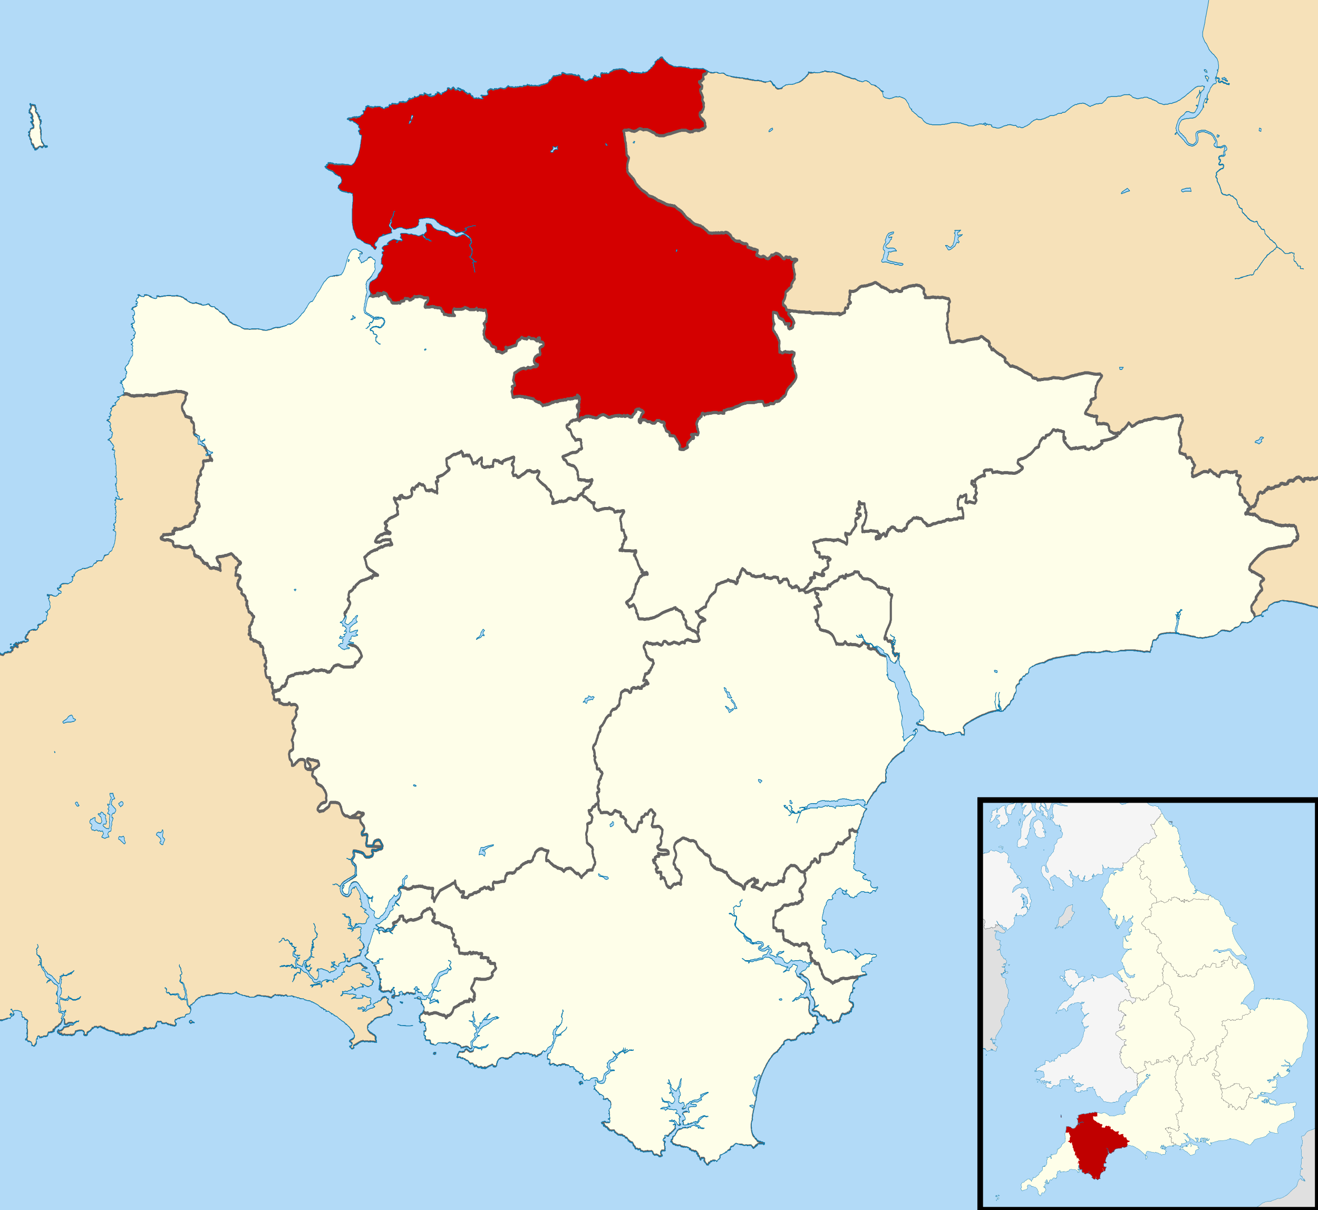
帶你認識我爸爸的家鄉
五孝 賴奕槐
2022

Slide 2
動機
暑假探訪在英國的奶奶，增加認識爸爸家鄉的機會

Slide 3
目標
多和奶奶、爸爸聊聊，以認識爸爸的家鄉，並決定如何介紹它的特色

Slide 4
執行
決定主題
手機拍攝照片和影片
使用軟體Shotcut進行照片／影片剪輯
作品完成

Slide 5
作品: 四大主題07:55的影片
庭院篇
臨終關懷篇
食物篇
酒吧
三明治
炸魚炸薯條
交通篇 6:07

Slide 6
心得
因為計畫的執行，和奶奶、爸爸的密切合作，對他們及英國有更深入的認識
拍片的不簡單
影片剪輯和配樂的學習
我竟然完成了一支影片!

Slide 7
謝謝大家

